Slide 1
webpack 从入门到精通
NEXT 前端学位课程

Slide 2
第十章 webapck高级用法及其核心模块
Webpack高级用法及其核心拓展延伸

Slide 3
webpack 高级用法之source-map

Slide 4
所谓 source map
如何调试线上代码？
文件被压缩混淆
文件被合并
其他语言格式（vue, react)等被编译

Slide 5
所谓 source map
Soucemap 是为了解决线上代码定位问题，即构建处理前的代码和处理后的代码的桥梁。
生成模式代码
sourcemap
源代码（可调试）

Slide 6
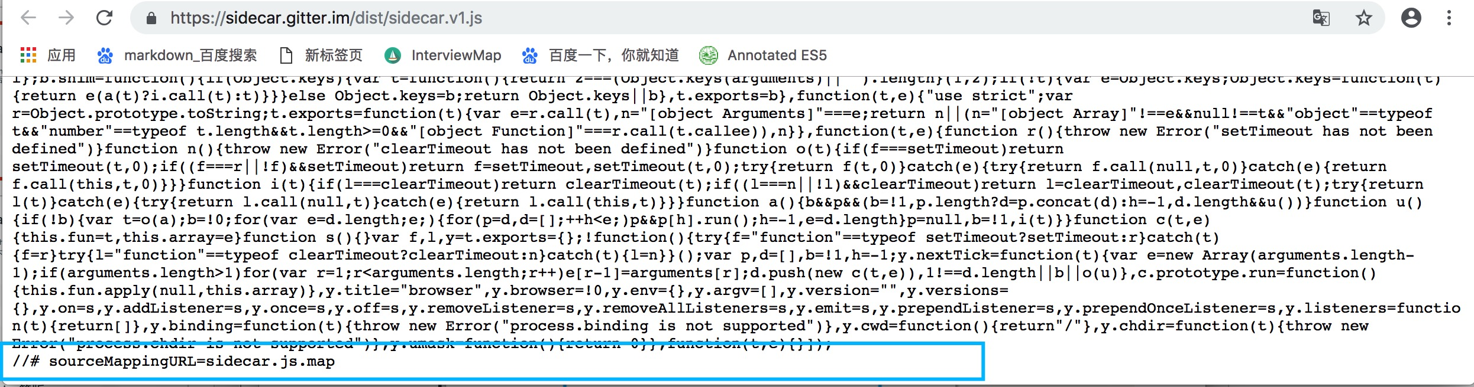
source map 使用
Sourcemap 开启只需要在我们生成代码的文件后面加入我们的map文件的位置即可：

Slide 7
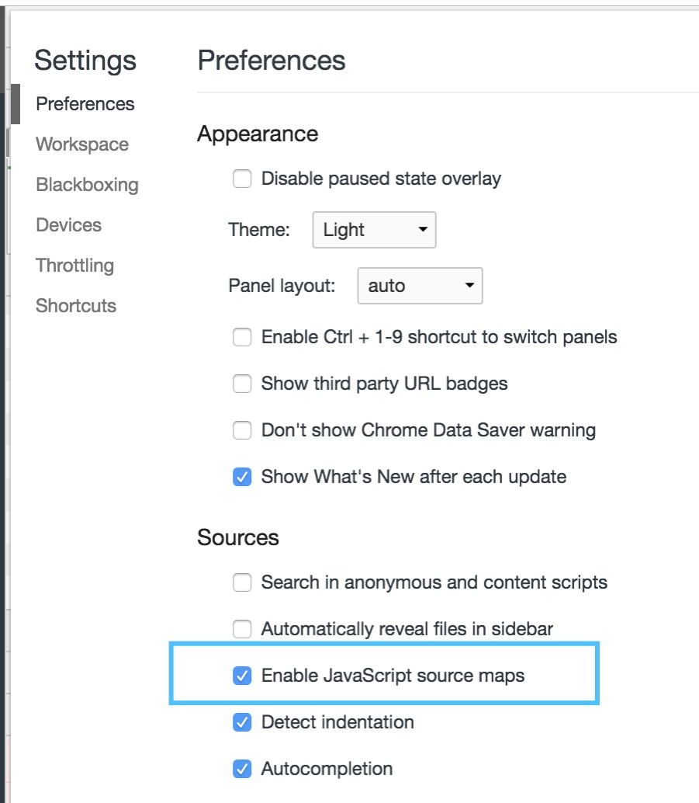
source map 使用
Soucemap 作为chrome专有支持
的方法，开启如下：

Slide 8
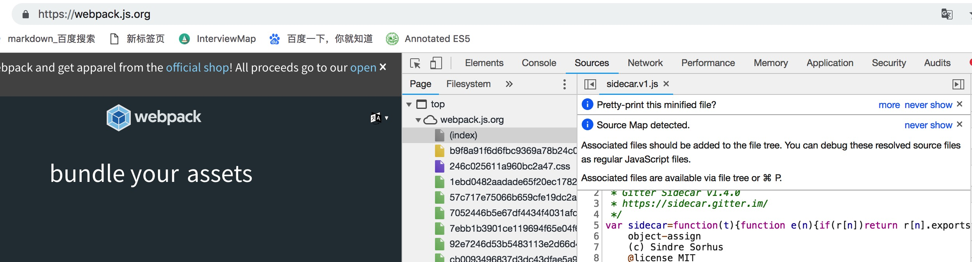
source map 使用
检测到soucemap

Slide 9

source map 原理
简单说，Source map就是一个信息文件，里面储存着位置信息。也就是说，转换后的代码的每一个位置，所对应的转换前的位置。
实际上就是一个 JSON 键值对，利用 VLQ编码与特定的规则存储位置信息。

Slide 10
webpack 的 source map
webpack在打包中同样支持Sourcemap，并且提供了十几种的组合。我们以官网给出的为例：
eval ： 每一个模块都执行eval()过程，并且会追加//@ sourceURL
cheap-eval-source-map：跟eval-source-map相同，唯一不同的就是增加了”cheap”，”cheap”是指忽略了行信息。
cheap-module-eval-source-map：与cheap-eval-source-map相同，但是包含了不同loader模块之间的sourcemap
eval-source-map：每一个模块在执行eval()过程之后，并且会为每一个模块生成sourcemap文件，生成的sourcemap文件通过DataURL的方式添加

Slide 11
webpack 的 source map
实际上webpack中的sourcemap的基本类型包括：eval，cheap,moudule，inline,source-map。其他的类型都是根据这5个基本类型组合而来

Slide 12
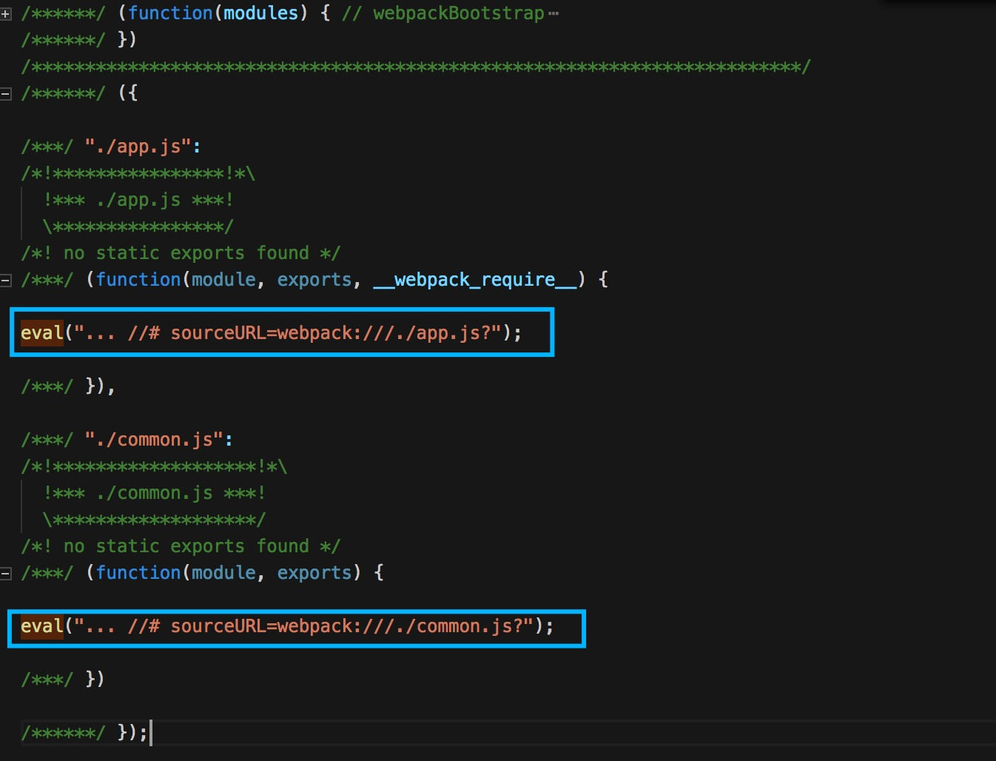
webpack 的 devtool 之 eval
eval会将每一个module模块
，执行eval，执行后不会生
成sourcemap文件，仅是在
每一个模块后，增加sourceURL
来关联模块处理前后的对应关系。
如图

Slide 13
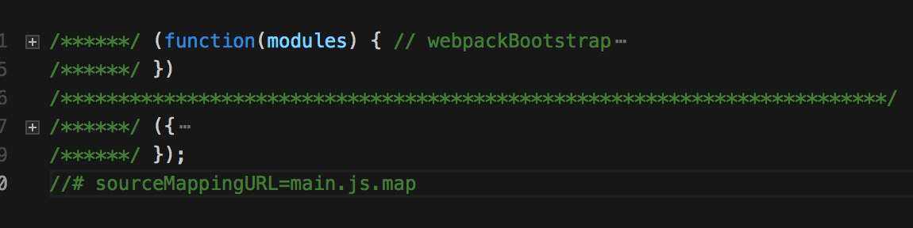
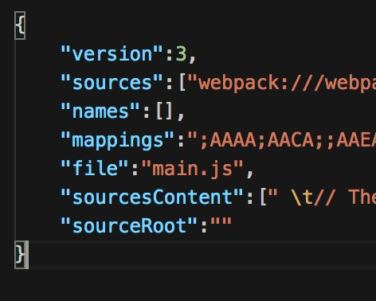
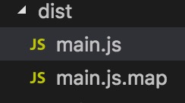
webpack 的 devtool 之 soure-map
source-map会为每一个打包后的模块生成独立的soucemap文件，如图：
main.js.map 部分截图

Slide 14
webpack 的 devtool 之 soure-map
source-map会为每一个打包后的模块生成独立的soucemap文件，如图：
main.js.map 部分截图

Slide 15
webpack 的 devtool 之 soure-map
source-map会为每一个打包后的模块生成独立的soucemap文件，如图：
main.js.map 部分截图

Slide 16
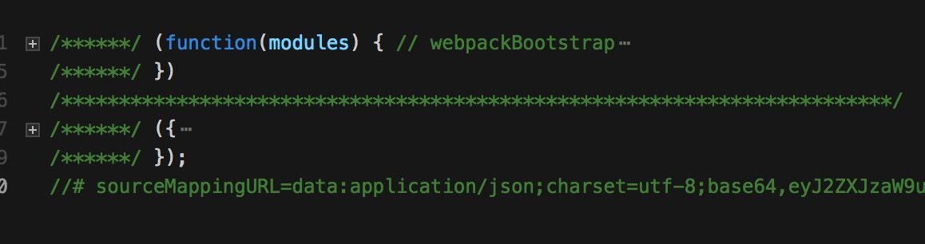
webpack的devtool之inline
与source-map不同，增加inline属性后，不会生成独立的.map文件，而是将.map文件以dataURL的形式插入。如图:

Slide 17
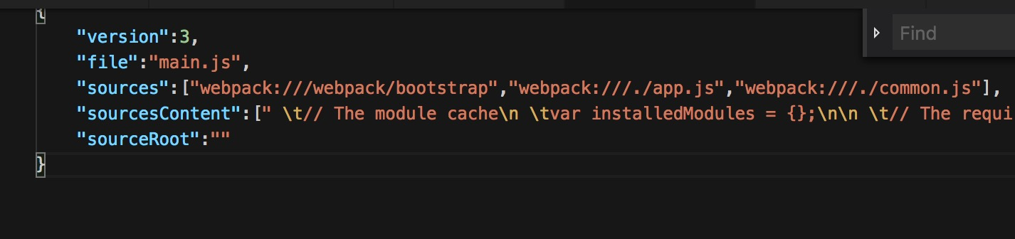
webpack的devtool之cheap
增加cheap属性在打包后同样会为每一个模块生成.map文件，但是与source-map的区别在于cheap生成的.map文件会忽略原始代码中的列信息。
仅对比main.js.map

Slide 18
webpack的devtool之module
增加cheap属性在打包后同样会为每一个模块生成.map文件，但是与source-map的区别在于cheap生成的.map文件会忽略原始代码中的列信息。
仅对比main.js.map

Slide 19
webpack的devtool之module
增加module属性则包含了loader模块之间的sourcemap
这样差不多就理清了webpack中所有的sourcemap类型。

Slide 20

webpack 核心模块enhanced-resolve

Slide 21



webpack中的文件解析规则
绝对路径
2. 相对路径
3. 模块路径

Slide 22
webpack解析规则-绝对路径
由于我们已经取得文件的绝对路径，因此不需要进一步再做解析。

Slide 23

webpack解析规则-相对路径
在这种情况下，使用 import 或 require 的资源文件(resource file)所在的目录被认为是上下文目录(context directory)。在 import/require 中给定的相对路径，会添加此上下文路径(context path)，以产生模块的绝对路径(absolute path)。

Slide 24
webpack解析规则-模块路径
模块将在resolve.modules中指定的所有目录内搜索。 你可以替换初始模块路径，此替换路径通过使用resolve.alias配置选项来创建一个别名。

Slide 25

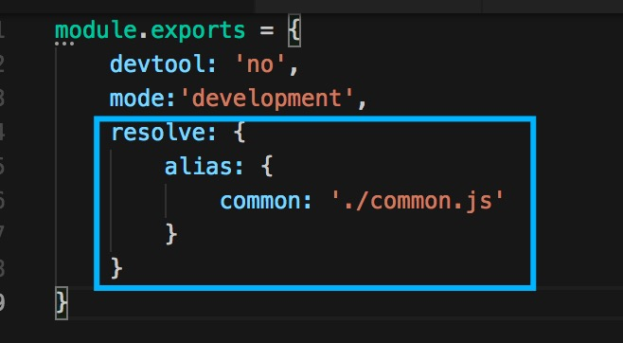
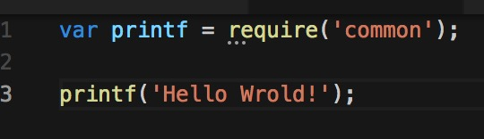
webpack解析规则-模块路径
webpack config配置如图：
这样我们就可以如下引用：

Slide 26
webpack解析规则enhanced-resolved
当打包模块时，webpack 使用 enhanced-reslove 来解析文件路径

Slide 27
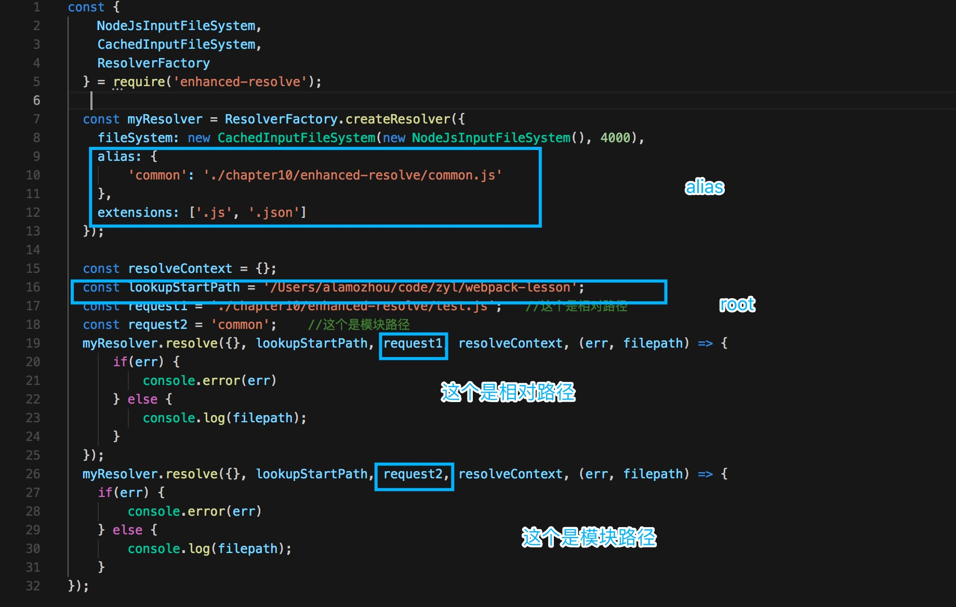
webpack解析规则enhanced-resolved
Test.js

Slide 28
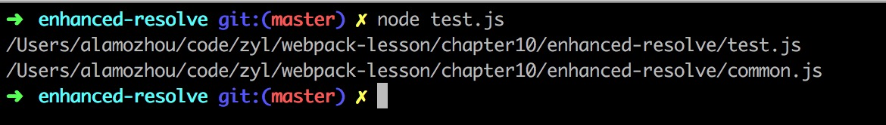
webpack解析规则enhanced-resolved
输出结果：
我们发现，相对路径的test.js和模块路径的common.js都成功输出

Slide 29
webpack 核心模块 watch

Slide 30
webpack核心模块watch
我们使用打包工具时，肯定不希望每次代码更改都需要手动再次编译，此时webpack的核心模块watch则是解决webpack更新编译问题

Slide 31
webpack核心模块watch
webpack提供三种解决方案：
1.观察者模式 // 即使用—watch参数
2. webpack-dev-server(常用) //提供watch，通过socket建立热更新
3. webpack-dev-middleware //自定义express, 提供watch

Slide 32
webpack核心模块watch 之chokidar
chokidar则是作为webpack实现watch的核心npm包

Slide 33
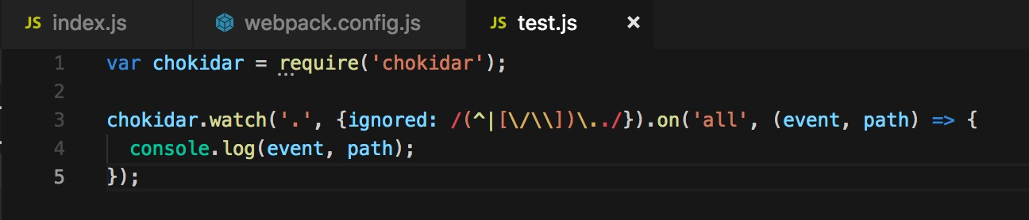
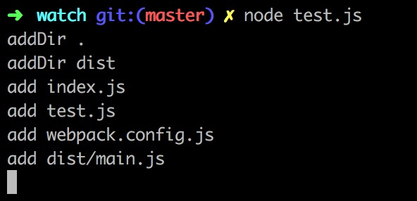
webpack核心模块watch 之chokidar
示例：我们运行监听文件
结果：

Slide 34
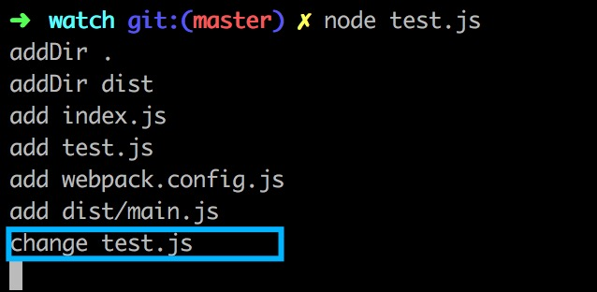
webpack核心模块watch 之chokidar
假设我们改变一下test.js
我们发现test.js的变更出现在控制台上了

Slide 35
webpack 核心模块之acorn

Slide 36
Ast简介
AST,抽象语法树,它以树状的形式表现编程语言的语法结构，树上的每个节点都表示源代码中的一种结构。 通过操作这棵树,可以精准的定位到声明、赋值、运算语句,从而实现对代码的分析、优化、变更等操作。

Slide 37
Ast应用场景
代码风格,语法的检查,IDE中的错误提示,格式化,自动补全等等
优化变更代码，代码压缩等等
代码风格,语法的检查,IDE中的错误提示,格式化,自动补全等等

Slide 38
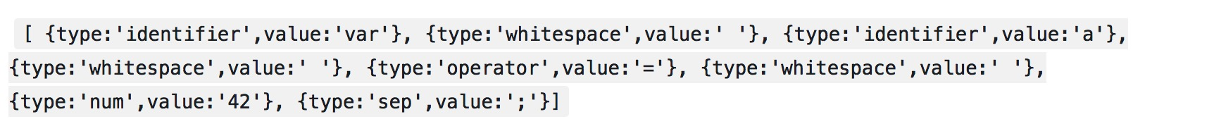
Ast解析
e.g: var a = 42

Slide 39
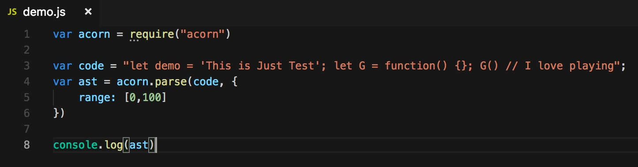
webpack 和ast(acorn)
Acorn 是一个第三方npm包，实现对编码ast的转化
示例：

Slide 40
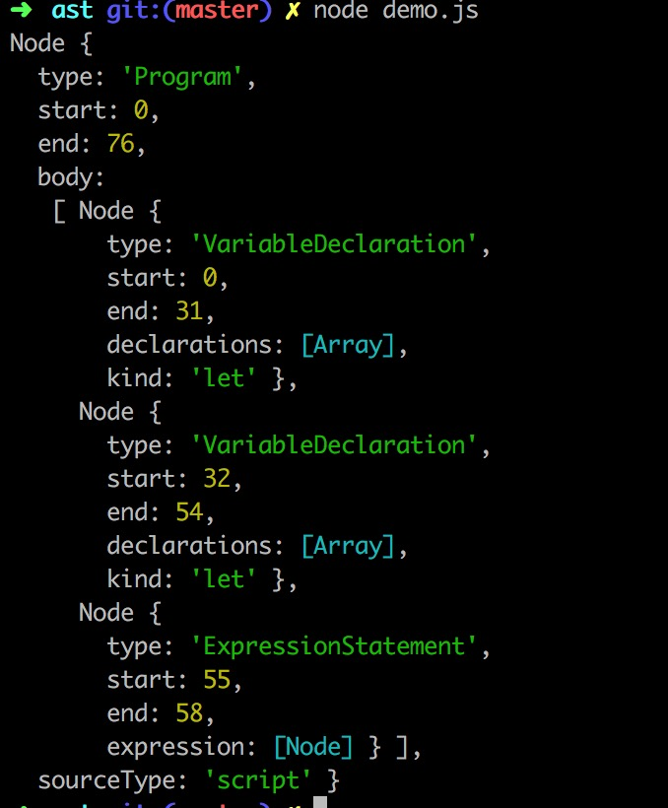
webpack 和ast(acorn)
Res：

Slide 41
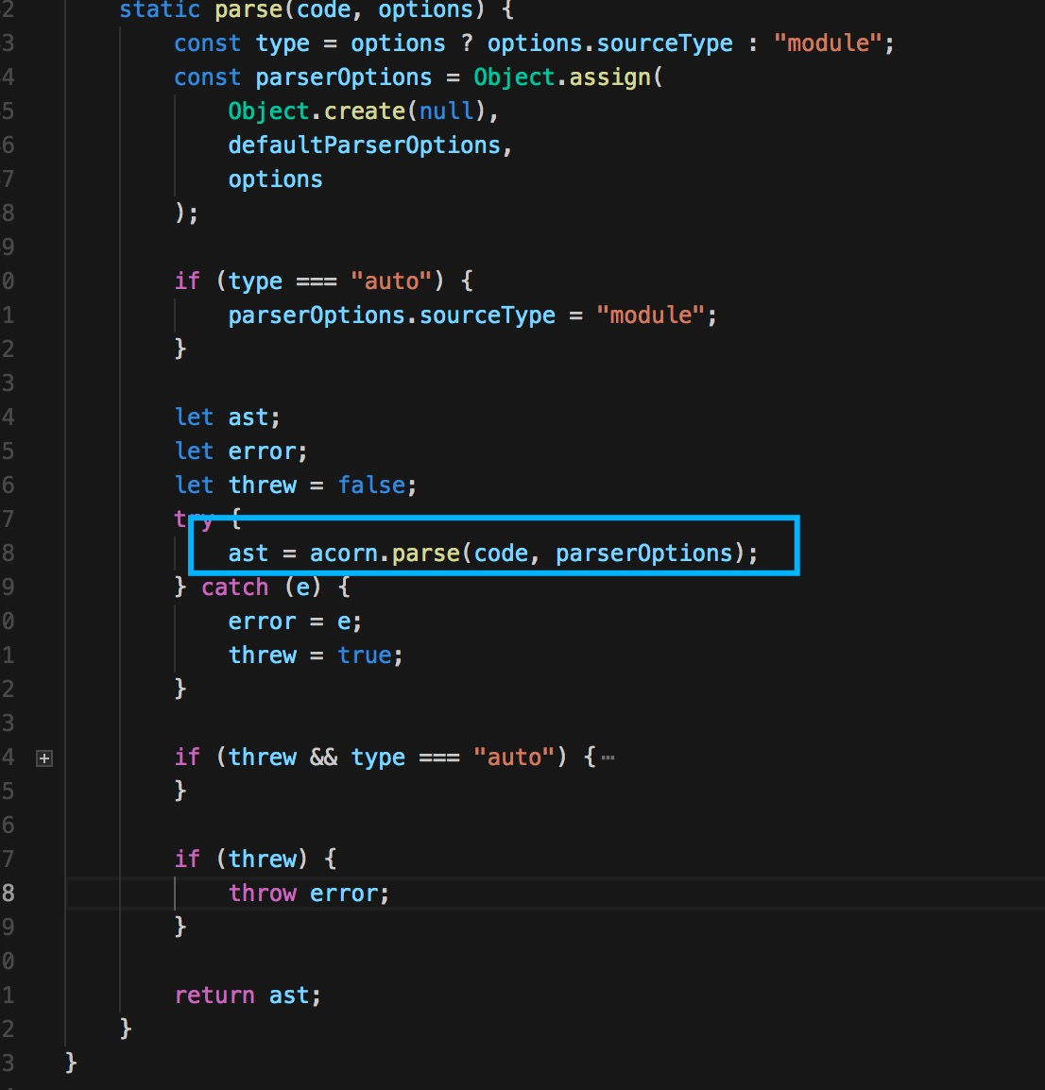
webpack 和ast(acorn)
Webpack在打包流程中也需
要AST的支持，它借助acorn
库解析源码，生成AST，提
取模块依赖关系

Slide 42
浅谈打包工具

Slide 43
浅谈打包工具
webapck
rollup
parcel
其他

Slide 44

浅谈打包工具
不论是Rollup: 所有资源放在同一个地方,一次性加载,利用 tree-shake 特性来剔除项目中未使用的代码,减少冗余还是Parcel: 极速打包，零配置代码分拆，个人认为所有的打包工具是不断的求同存异相互借鉴的过程，不论是webpack在rollup后更treeshaking的功能还是rollup后追加codesplitting的功能，打包工具的思路方式还是大致一样的

